Slide 1



Emlékút az 1000 éves határ mentén
2017. október 09-13.

Slide 2
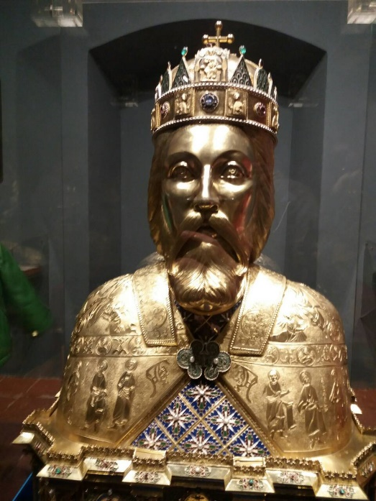
1.nap
Határátlépés
Érkezés Nagyváradra
Püspöki Székesegyház, Szent László hermájának megtekintése
Pihenő és gyönyörködés a Király-hágón
Bánffyhunyadon a református templom megtekintése
Szállás Kolozsváron

Slide 3
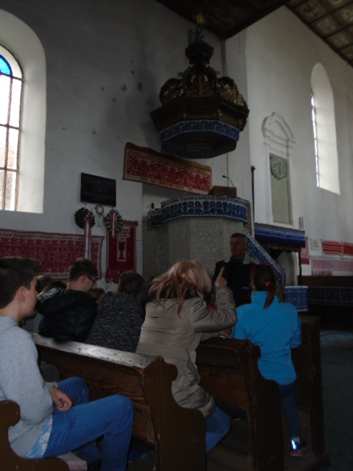
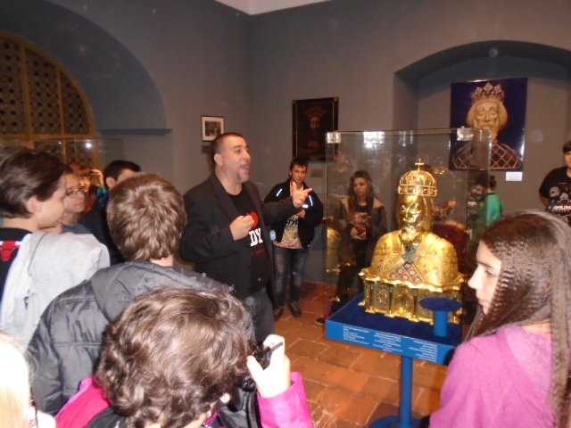
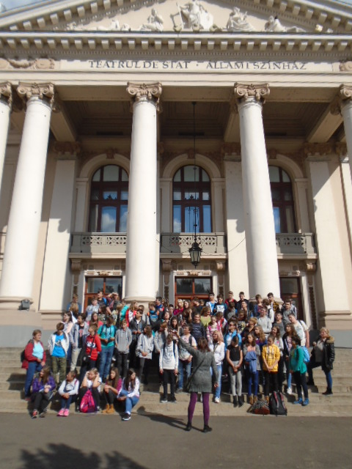
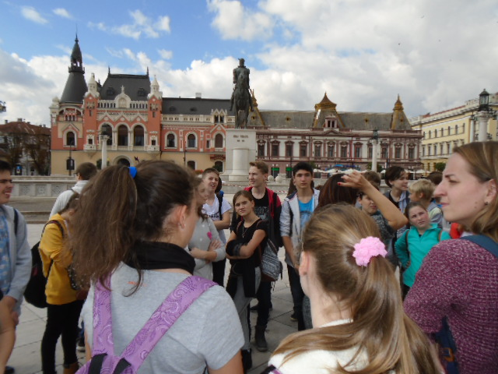
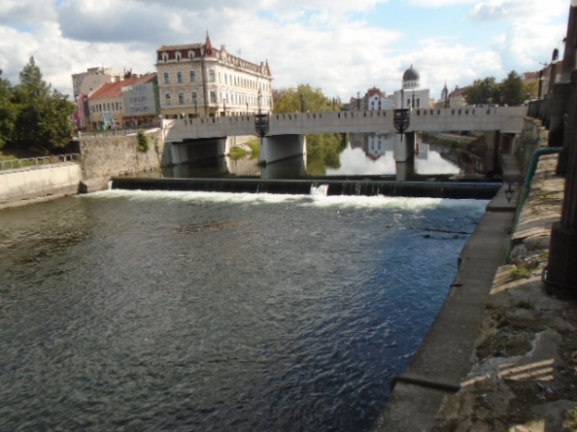
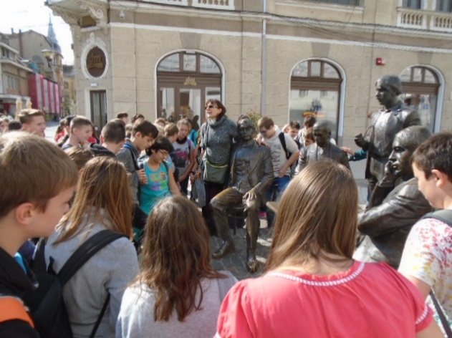
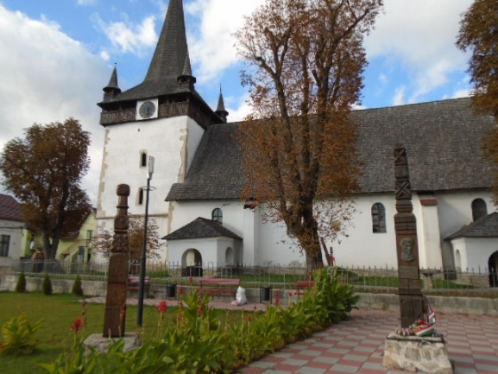
Hétfő képekben
1. nap képei

Slide 4
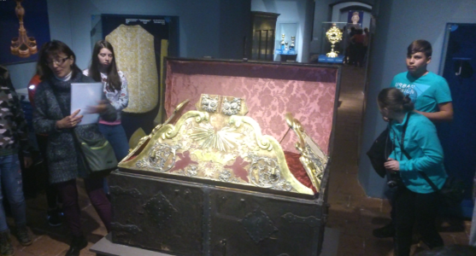
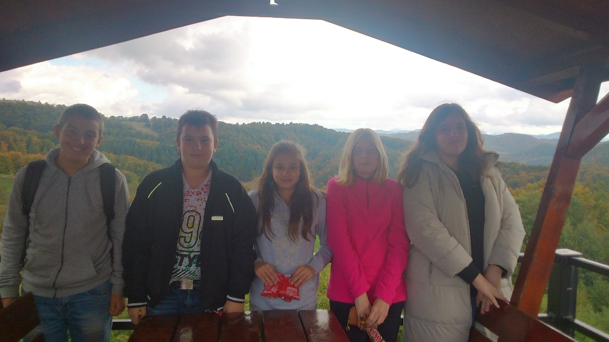
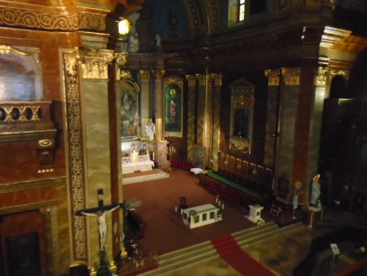
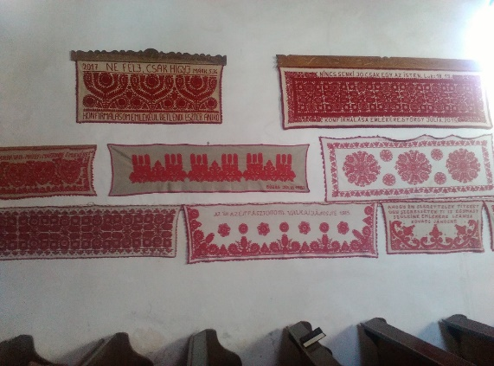
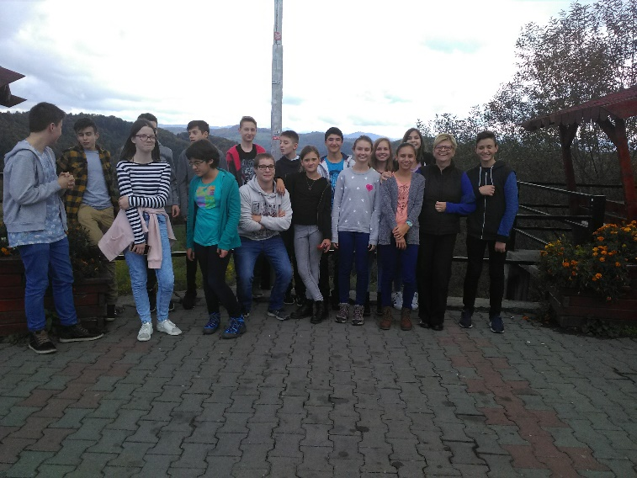
1. nap képei

Slide 5
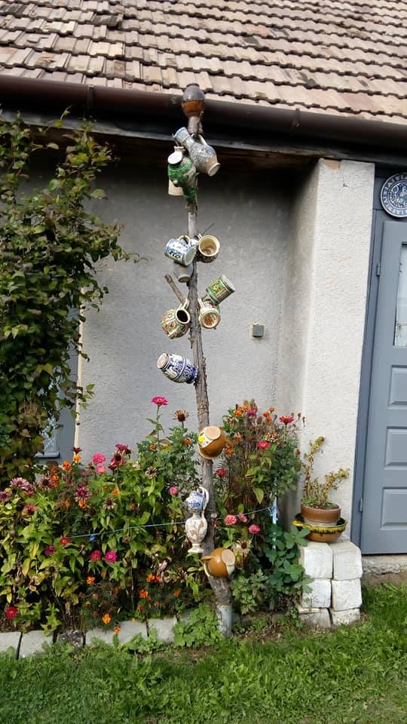
2.nap
Parajdi sóbánya megtekintése
Fazekas bemutató és vásárlási lehetőség Korondon
Farkaslakán Tamási Áron sírjának megtekintése, koszorúzása és elszavaltuk közösen a Himnuszt
Érkezés az új szállás- helyünkre: Csíkrákosra

Slide 6
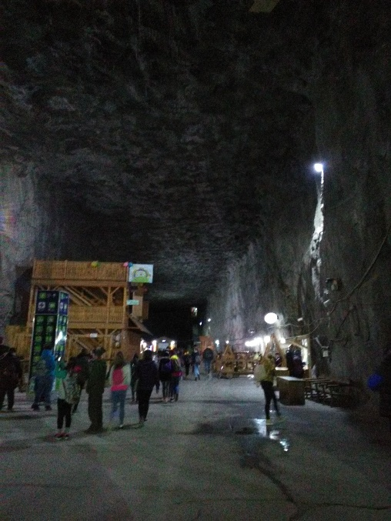
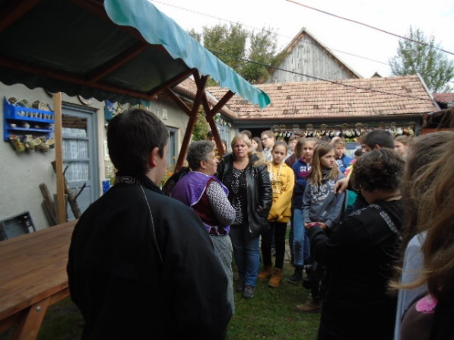
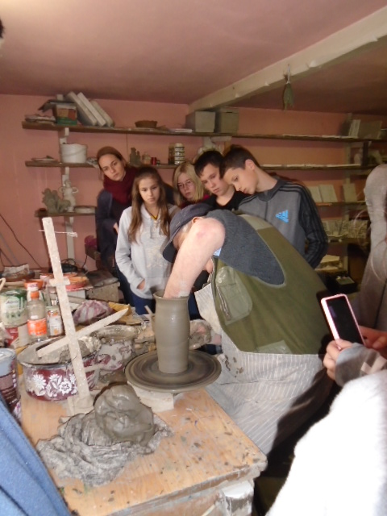
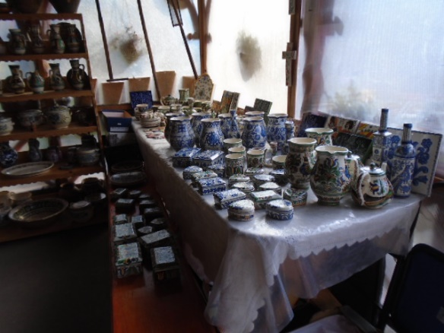
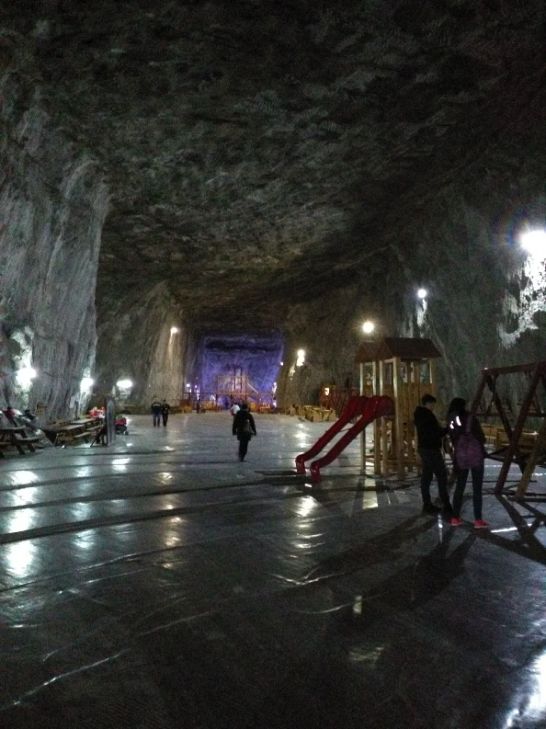
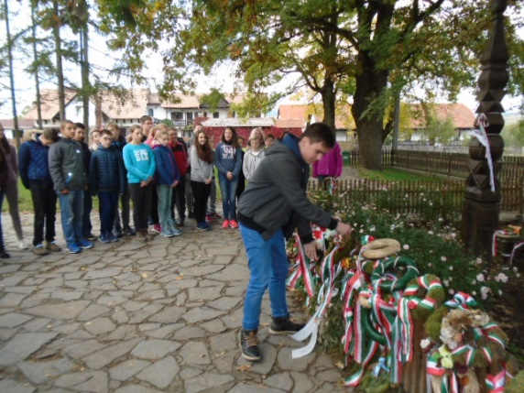
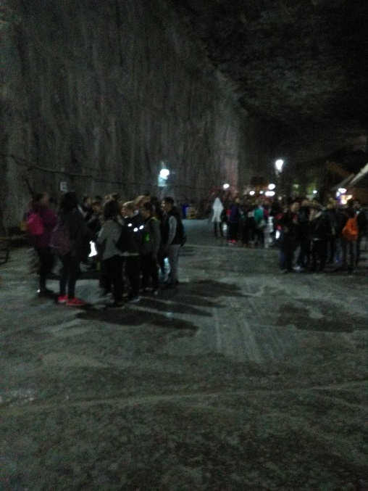
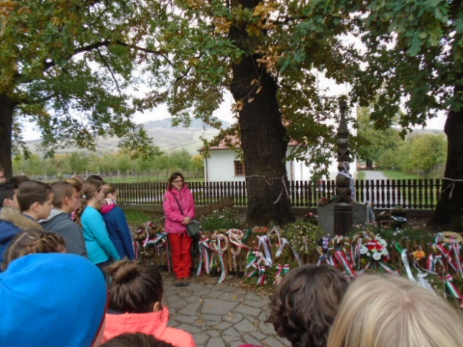
Kedd képekben
2. nap képei

Slide 7
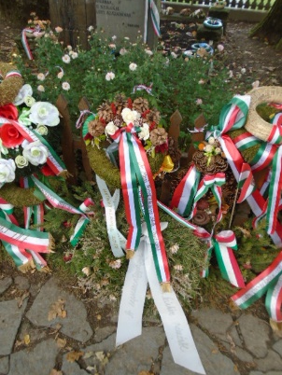
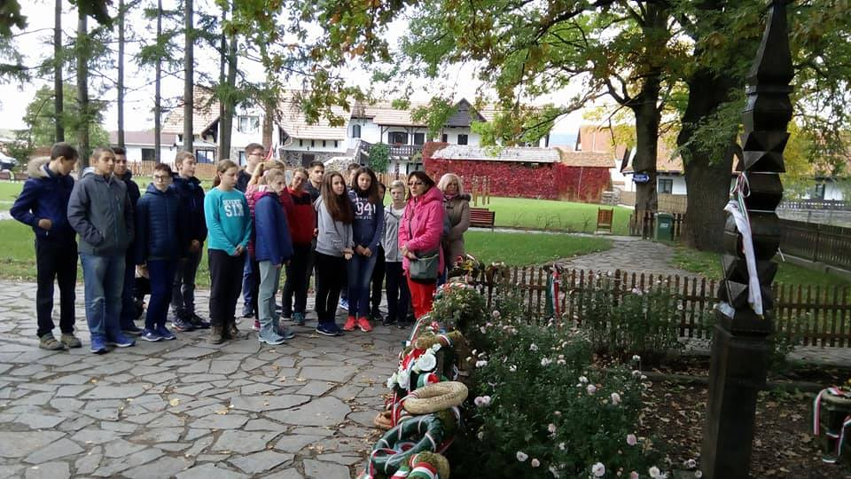
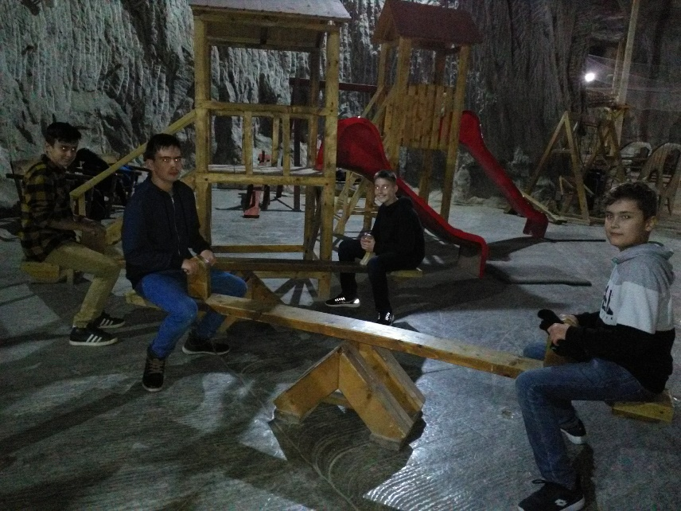
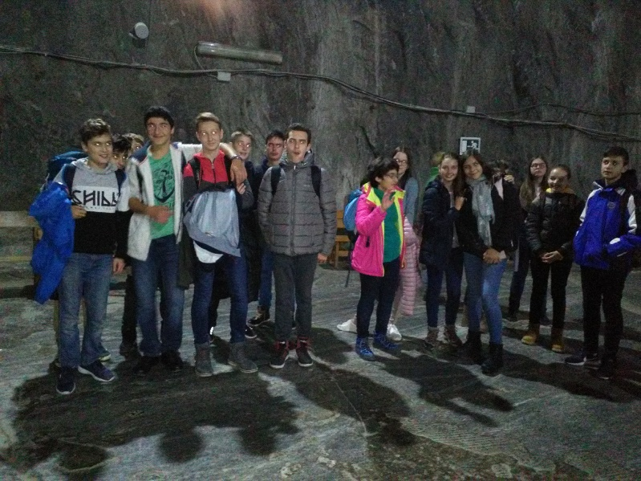
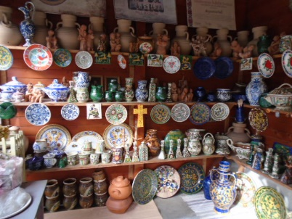
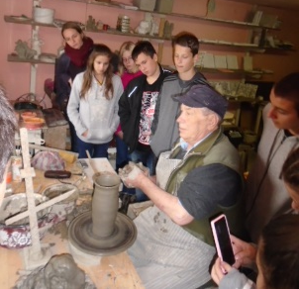
2. nap képei

Slide 8
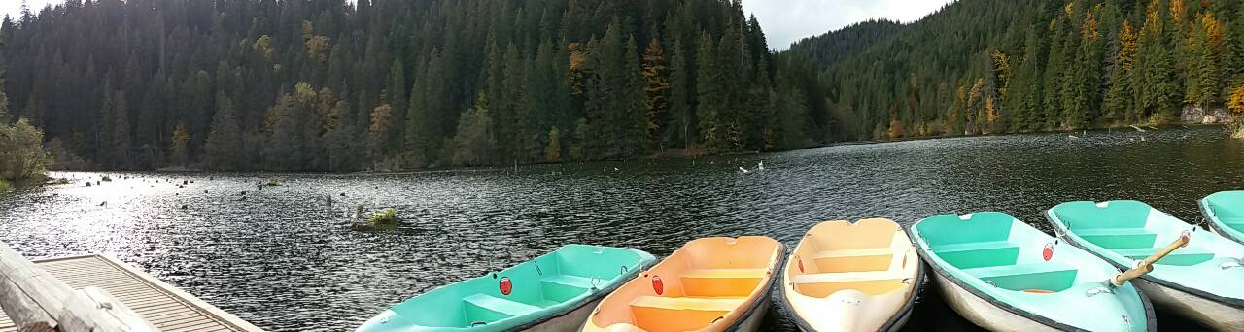
3.nap
Délelőtt látogatás a helyi általános iskolában
( Cserei Mihály Ált. Isk.)
Közös foci a diákokkal (3 meccsből 2 nyereség )
Délben városnézés Gyergyószentmiklóson
Délután kirándulás a Gyilkos-tónál és a Békás-szorosnál
Érkezés vissza a szállásra

Slide 9
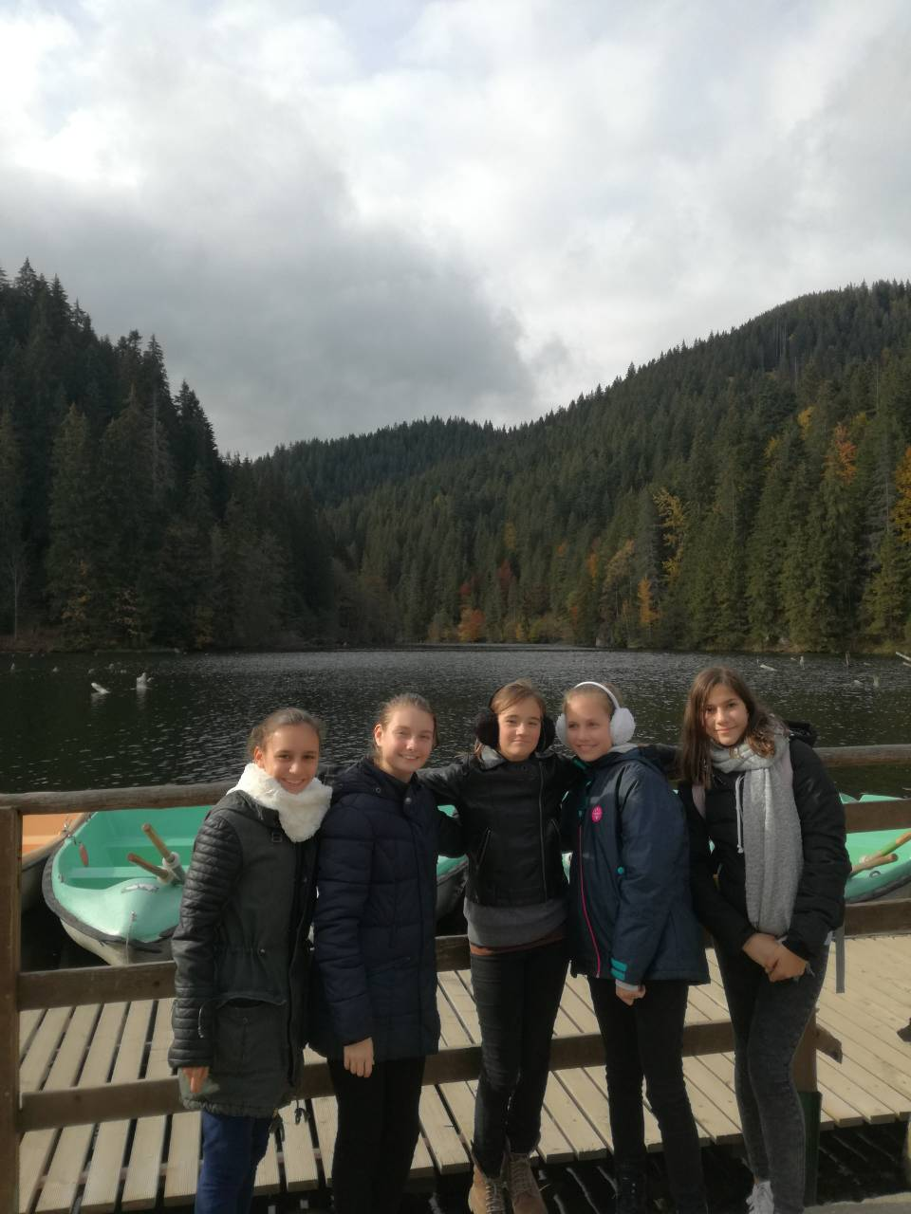
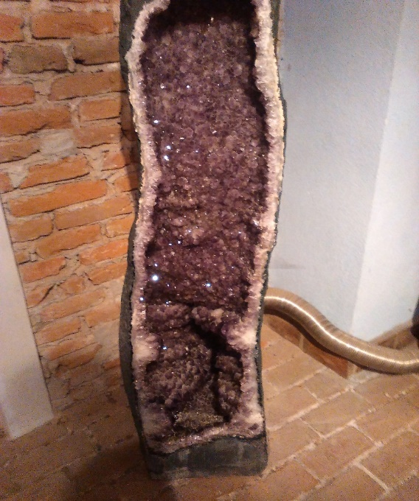
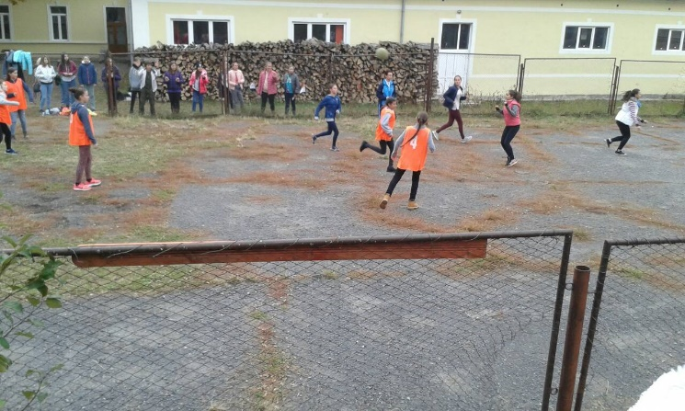
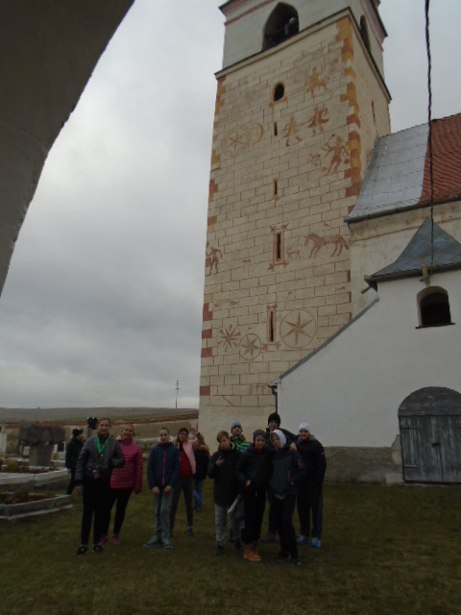
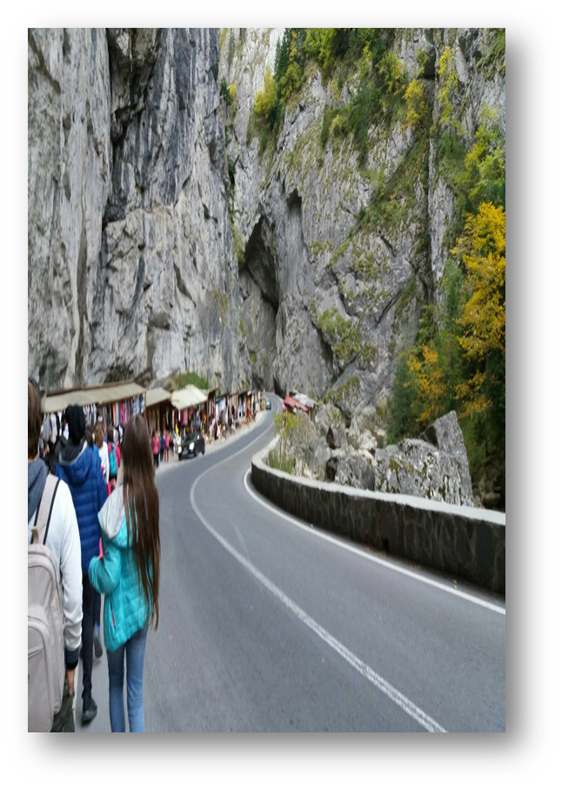
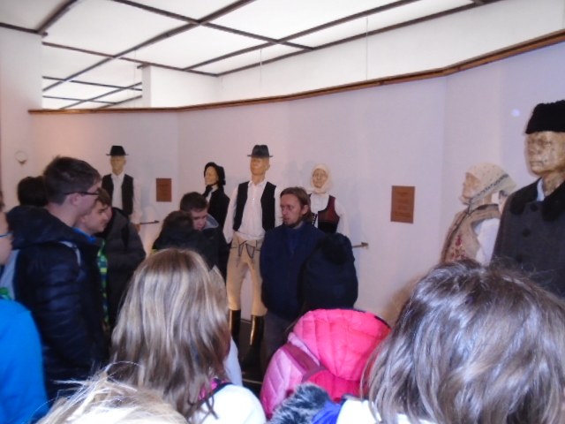
3. nap képei

Slide 10
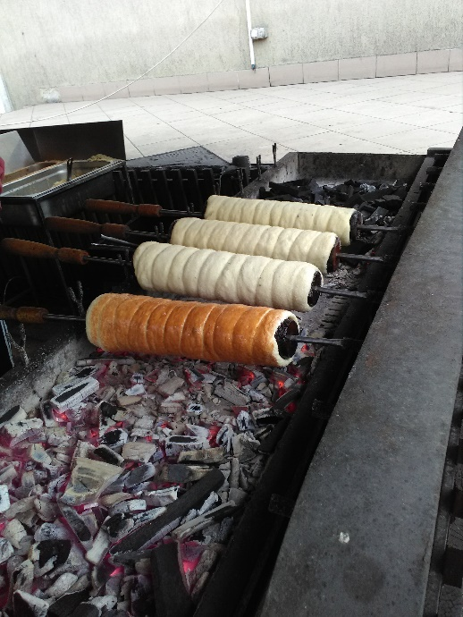
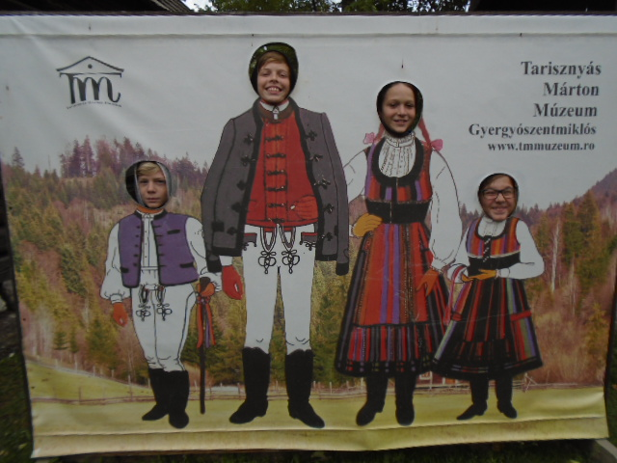
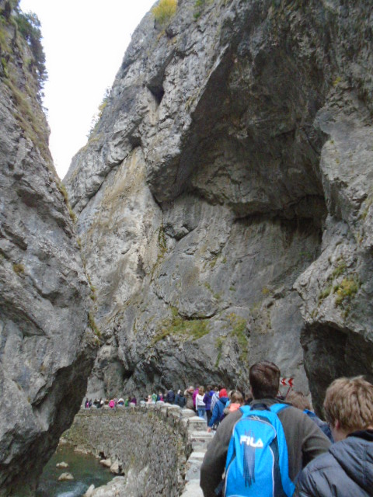
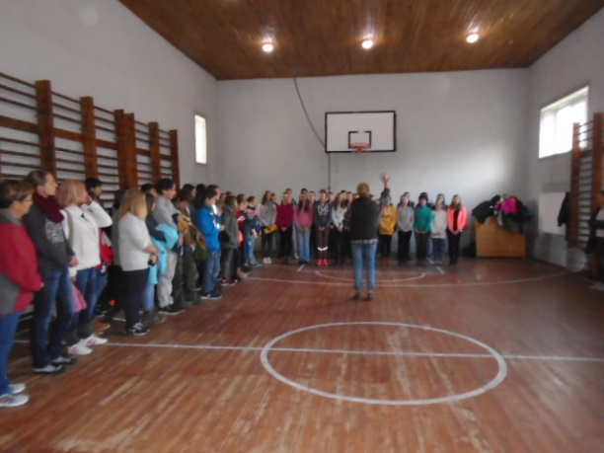
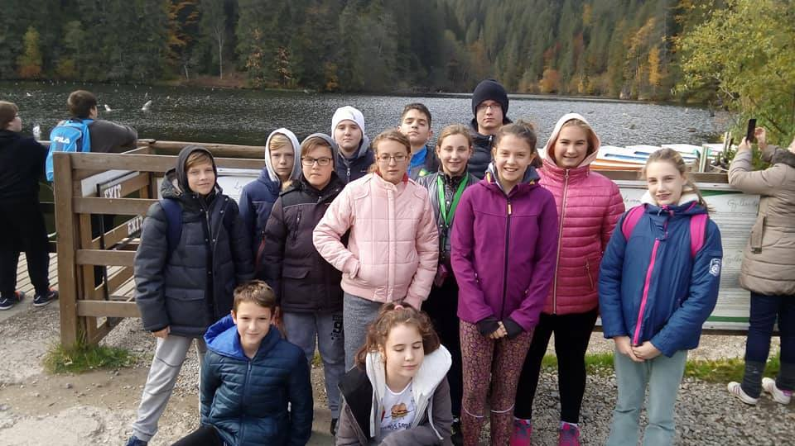
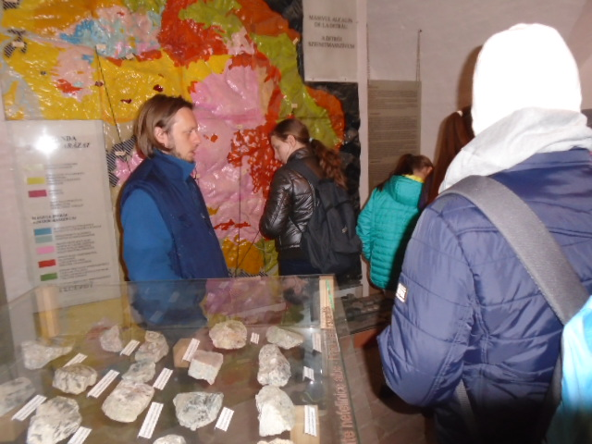
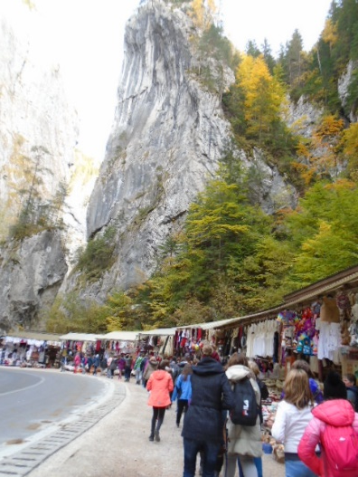
Szerda képekben
3. nap képei

Slide 11
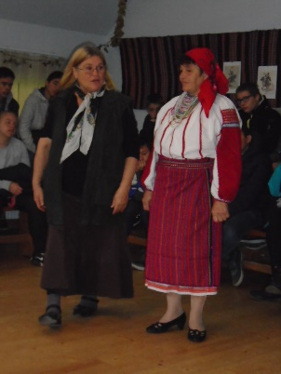
4.nap
Délelőtt látogatás Pusztinára
A Magyar Házban hagyományőrző előadás meghallgatása
Utazás az 1000 éves határhoz: Rákóczi vár, régi vámház, az egykori határkő
Városnézés Csíkszeredán, Olimpiai emlékmű, koszorúzás
Csíksomlyói kegytemplomban tettünk látogatást
Visszamentünk a szállásra

Slide 12
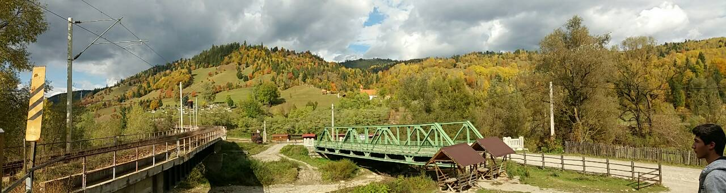
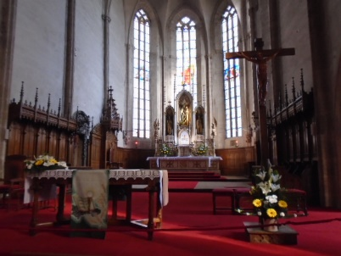
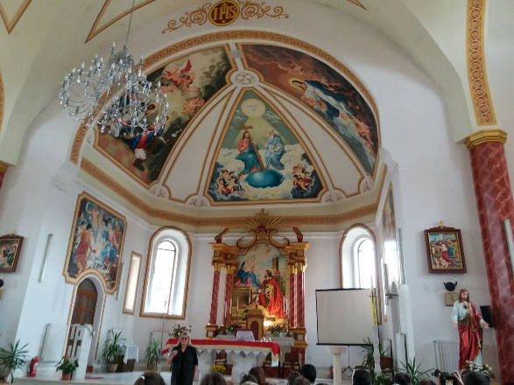
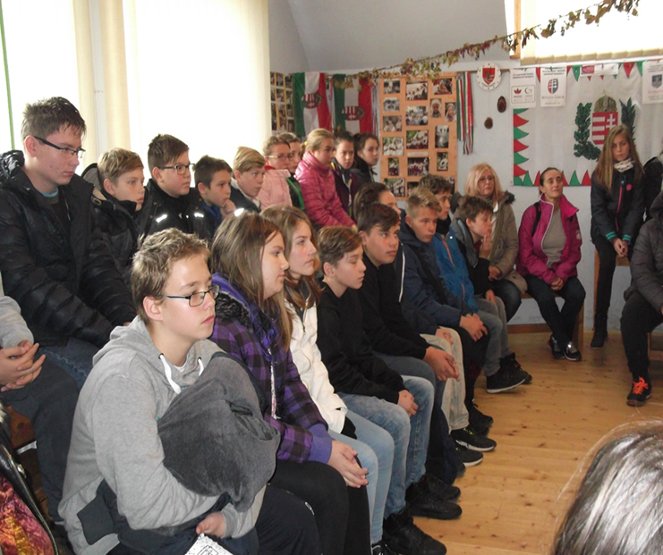
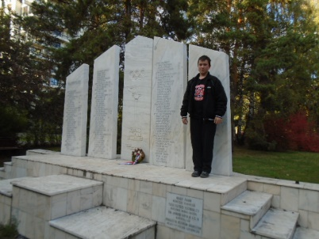
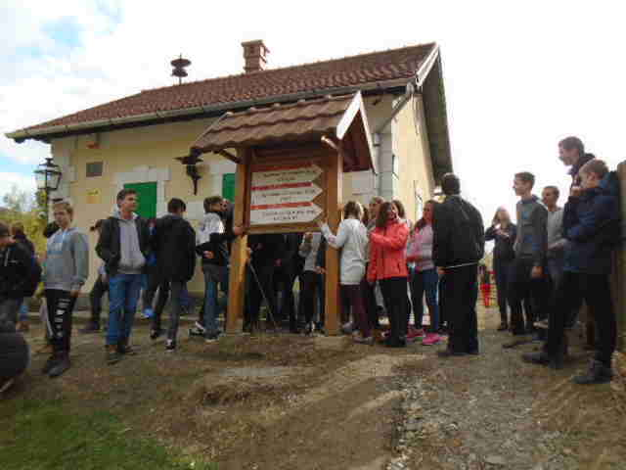
4. nap képei

Slide 13
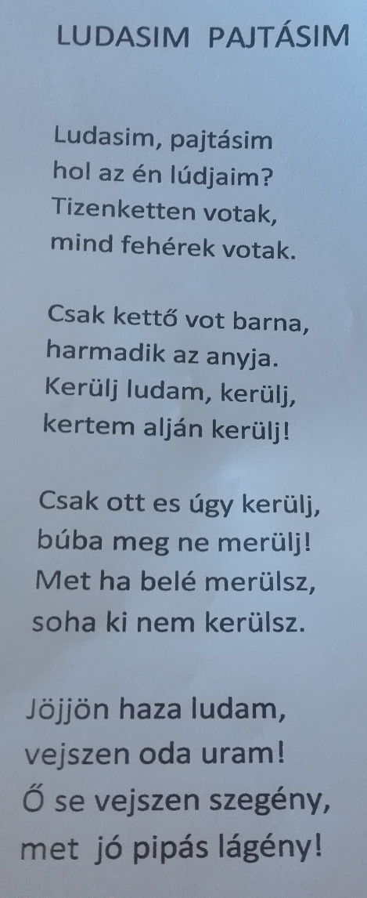



4. nap képei

Slide 14






4. nap képei

Slide 15

5.nap
Kora reggeli indulás Kolozsvárra
Szent Mihály templom, Mátyás király szobra és szülőháza és a Házsongárdi temető meglátogatása
Délután Körösfőn kalotaszegi templom megnézése
Majd Nagyváradon megálltunk „shopping”-olni
Határátlépés Ártándnál
Budapestre érkezés
éjfélkor

Slide 16





5. nap képei

Slide 17





Péntek képekben
5. nap képei

Slide 18

Köszönjük ezt a szép utat!

